Slide 1

الخامس

Slide 2






تعيين تلميذ(ة) للإجابة
توجيهات و شرح التعليمات
عرض فيديو
المرور بين الصفوف للمساعدة و تصحيح الإنجازات
عمل في ثنائيات
نهاية الشريط، المرور إلى الشريحة الموالية

Slide 3

تنظيم حصص الأسبوع
اليوم4-
اليوم 1 -
تقويم التحدث والطلاقة (30د).
دعم الإنتاج الكتابي: مراجعة وتوليف (40د).
تقويم التحدث والطلاقة (30د).
دعم المعجم : مراجعة وتوليف (40د).
اليوم 5 -
اليوم2 -
تقويم التحدث والطلاقة (30د).
وضعية تدريبية (40د).
تقويم التحدث والطلاقة (30د).
دعم الأساليب : مراجعة وتوليف (40د)..
اليوم 6 -
اليوم 3 -
تقويم التحدث والطلاقة.
أنشطة ترفيهية .
Révision
Lecture offerte
تقويم التحدث والطلاقة (30د).
دعم الظواهر اللغوية : مراجعة وتوليف (40د).

Slide 4


تقويم التحدث والطلاقة
تقويم التحدث والطلاقة؛

Slide 5
توجيه
تخصص 30 دقيقة من كل حصة لتمرير رائزي التحدث والطلاقة.
توزيع المتعلمين إلى 5 أو 6 مجموعات، حيث يتم تمرير الرائزين الفرديين (التحدث+ الطلاقة) مع مجموعة في كل حصة خلال الأسبوع الخامس؛
إعداد شبكة تفريغ نتائج التمرير الفردي؛
إعداد جانب من الفصل الدراسي للتمرير الفردي؛
الحرص على خلق بيئة آمنة لتمرير الروائز؛
تمرير رائزي التحدث والطلاقة بالتتابع وبشكل فردي في جلسة واحدة مع كل تلميذ(ة)؛
عرض وضعيتي التقويم على شاشة الحاسوب بعد فصله عن شاشة العرض؛
يتم تغيير وضعية تقويم التحدث ونص الطلاقة من يوم إلى آخر؛
أثناء تمرير رائزي التحدث والطلاقة يتم تشغيل بقية التلاميذ بإنجاز النشاط المقترح؛
تخصص 40 دقيقة المتبقية لإنجاز حصة الدعم المقترحة.

Slide 6

مقترح شبكة التفريغ

Slide 7
تقويم التحدث

Slide 8
دليل تمرير رائز التحدث
يقرأ الأستاذ(ة) الوضعية على المتعلم(ة) ويتأكد من فهمه (ها) للتعليمة؛
يمنح الأستاذ (ة) للمتعلم(ة) 30 ثانية لترتيب أفكاره قبل البدء في التحدث، ثم ينصت لجوابه في حدود دقيقتين،
يدون الأستاذ (ة) نتيجة كل مؤشر على شبكة التنقيط ثم يحتسب النقطة الإجمالية ويسجلها على الشبكة؛
يسجل الأستاذ(ة) لاحقا النقطة الإجمالية في دفتر الكفايات على منظومة مسار.

Slide 9
معايير التصحيح وتحديد مستوى التحكم في كفاية التحدث:
الرمز | المؤشرات |  | التنقيط
PO | احترام الموضوع | تعريف الحق والواجب. | 2ن | من 0 إلى 6
 |  | تقديم حقين على الأقل. | 2ن
 |  | تقديم واجبين على الأقل. | 2ن
 | التحدث باسترسال | توقفان على الأكثر(10 ثوان لكل توقف). | 2ن | من0 إلى 2
 |  | ثلاثة توقفات أو أربعة. | 1ن
 |  | أكثر من أربعة توقفات. | 0ن
 | عدم ارتكاب أخطاء لغوية | 4 أخطاء على الأكثر. | 2ن | من 0 إلى 2
 |  | 5 أو 6 أخطاء. | 1ن
 |  | أكثر من 6 أخطاء. | 0ن
المجموع |  |  |  | 10

Slide 10
وضعية تقويم التحدث
اِكْتَسَبْت خِلالَ ٱلْمَرْحَلَةِ ٱلرّابِعَةِ مَجْموعَةً مِنَ ٱلْمَعْلوماتِ حَوْلَ مَوْضوعَيِ "ٱلْحَقِّ وٱلْواجِبِ". خُذ(ي) مُهْلَةً لِلتَّفْكيرِ، ثُمَّ تَحَدَّث(ي) بِٱسْتِرْسالٍ لِمُدَّةِ دَقيقَةٍ مُحاوِلاً(ةً):
• تَعْريفَ ٱلْحَقِّ وَٱلْواجِبِ؛
• ذِكْرَ حَقَّيْنِ مِنْ حُقوقِ ٱلْأَطْفالِ؛
• ذِكْرَ واجِبَيْنِ مِنْ واجِباتِ ٱلْأَطْفالِ.
• اَلتَّحَدُّثَ بِٱسْتِرْسالٍ؛
• تَجَنُّبَ ٱلْأَخْطاءِ ٱللُّغَوِيَّةِ.

Slide 11
تقويم الطلاقة

Slide 12
دليل تمرير رائز الطلاقة
ينجز تقويم الطلاقة مباشرة بعد تقويم التحدث؛
يعرض الأستاذ(ة) على المتعلم(ة) النص المخصص للطلاقة على شاشة الحاسوب ( MODE DIAPO) أو على بطاقة معدة سلفا؛
يذكر الأستاذ(ة) المتعلم(ة) أن عليه (ها) قراءة النص وفق ضوابط القراءة بطلاقة، التي تم تعلمها خلال الأسابيع الماضية مع تجنب القراءة بشكل سريع جدا؛
يمنح المتعلم(ة) 30 ثانية لملاحظة النص قبل البدء في القراءة؛
يقرأ المتعلم (ة) النص كاملا، ويتم احتساب الأخطاء المرتكبة في الدقة والاسترسال أثناء قراءته عبر وضع علامة عند كل خطأ على مسودة؛
يدون الأستاذ (ة) نتيجة كل مؤشر والنقطة الإجمالية على البطاقة الخاصة بتفريغ النتائج.
ملاحظتان:
إذا تدارك المتعلم(ة) (دون أي مساعدة) قراءة الكلمة، لا تحتسب خطأ.
يتوقف الإجراء بعد انتهاء مدة 90 ثانية، على أن تحتسب الكلمات غير المقروءة أخطاء.

Slide 13
معايير تصحيح رائز الطلاقة
الرمز | المؤشرات |  | النقط الجزئية
PO | الدقة: عدم ارتكاب الأخطاء أثناء القراءة | ارتكاب ما بين 0 و 3 أخطاء | 5ن | على 5
 |  | ارتكاب ما بين 4 و 6 أخطاء | 4ن
 |  | ارتكاب ما بين 7 و 10 أخطاء | 3ن
 |  | ارتكاب أكثر من 11 خطأ. | 2ن
 | الاسترسال : وصل النفس أثناء القراءة مع التوقف المناسب لعلامات الترقيم. | ثلاثة تعثرات على الأكثر ( توقف في غير موضعه أو تهجي) | 3ن | على 3
 |  | بين 4 و6 تعثرات ( توقف في غير موضعه أو تهجي) | 2ن
 |  | أكثر من 7 تعثرات ( توقف أو تهجي) | 1ن
 | التعبيرية | القراءة بشكل معبر. | 2ن | على 2
 |  | القراءة المعبرة لبعض المقاطع من النص. | 1ن
 |  | القراءة بشكل غير معبر. | 0ن
النقطة الإجمالية |  |  |  | على 10

Slide 14
نص الطلاقة
اَلرُّسومُ ٱلْمُتَحَرِّكَةُ سِلْسِلَةٌ مِنَ ٱلصُّوَرِ ٱلْمَرْسومَةِ وَٱلْمُتَتابِعَةِ ٱلَّتي تُعْطي إيهاماً بِٱلْحَرَكَةِ وَٱلْحَياةِ. تَتَعَدَّدُ فَوائِدُها ٱلتَّعْليمِيَّةُ؛ إِذْ تُساهِمُ في تَنْمِيَةِ خَيالِ ٱلطِّفْلِ وَتَوْسيعِ مَدارِكِهِ، كَما تُعَزِّزُ لَدَيْهِ مَهاراتِ ٱللُّغَةِ وَٱلتَّعْبيرِ، وَتُكْسِبُهُ قِيَماً تَرْبَوِيَّةً نَبيلَةً كَٱلتَّعاوُنِ وَٱلتَّضامُنِ وَمُساعَدَةِ ٱلْآخَرينَ... فَضْلاً عَنْ ذلِكَ، تُساعِدُهُ عَلى ٱكْتِشافِ ٱلْعالَمِ مِنْ حَوْلِهِ بِأُسْلوبٍ مُمْتِعٍ وَشَيِّقٍ.
غَيْرَ أَنَّهُ يَنْبَغي ٱلتَّنْبيهُ إِلى خَطَرِ ٱلْمُبالَغَةِ في مُشاهَدَتِها؛ إِذْ يُؤَدّي ٱلْإِفْراطُ في ذلِكَ إِلى إِضْعافِ بَصَرِ ٱلطِّفْلِ وَإِرْهاقِ ذِهْنِهِ، وَيَحولُ دونَ ٱنْخِراطِهِ في ٱلْأَنْشِطَةِ ٱلْبَدَنِيَّةِ وَٱلِاجْتِماعِيَّةِ ٱلضَّرورِيَّةِ لِنُمُوِّهِ. لِذلِكَ عَلى ٱلْأَطْفالِ أَلّا يُبالِغوا في مُشاهَدَةِ ٱلرُّسومِ ٱلْمُتَحَرِّكَةِ، وَأَنْ يُخَصِّصوا أَوْقاتاً مُحَدَّدَةً لِذلِكَ، لِأَنَّ في ٱلْإِفْراطِ ضَرَراً كَبيراً عَلى صِحَّتِهِمْ وَدِراسَتِهِمْ.

Slide 15
نشاط تشغيل التلاميذ

Slide 16
خذوا دفاتر البحث . ستكتبون حكاية خيالية وفق التعليمة التالية. من يقرأ؟
اُكْتُب(ي) عَلى دَفْتَرِك حِكايَةً خَيالِيَّةً لا تَقِلُّ عَنْ 90 كَلِمَةً لَها عَلاقَةٌ بِمَوْضوعِ "ٱلرّوبوتاتِ".

Slide 17

حددوا أولا عناصر الحكاية وقدموا الأوصاف المناسبة للأماكن والشخصيات والأحداث على دفاتر البحث.
ثم اكتبوا مسودة الحكاية الخيالية وفق التصميم التالي:
اُكْتُب(ي) عَلى دَفْتَرِك حِكايَةً خَيالِيَّةً لا تَقِلُّ عَنْ 90 كَلِمَةً لَها عَلاقَةٌ بِمَوْضوعِ "ٱلرّوبوتاتِ".
وَضْعِيَّةُ ٱلْبِدايَةِ.
مُقَدِّمَةٌ
اَلْحَدَثُ ٱلْمُرْبِكُ؛
اَلْعُقْدَةُ وَٱلْحَلُّ.
عَرْضٌ
وَضْعِيَّةُ ٱلنِّهايَةِ.
خاتِمَةٌ

Slide 18
الإنتاج الكتابي : تصحيح الإنتاج الكتابي
كتابة حكاية خيالية
تصحيح الأخطاء اللغوية.

Slide 19
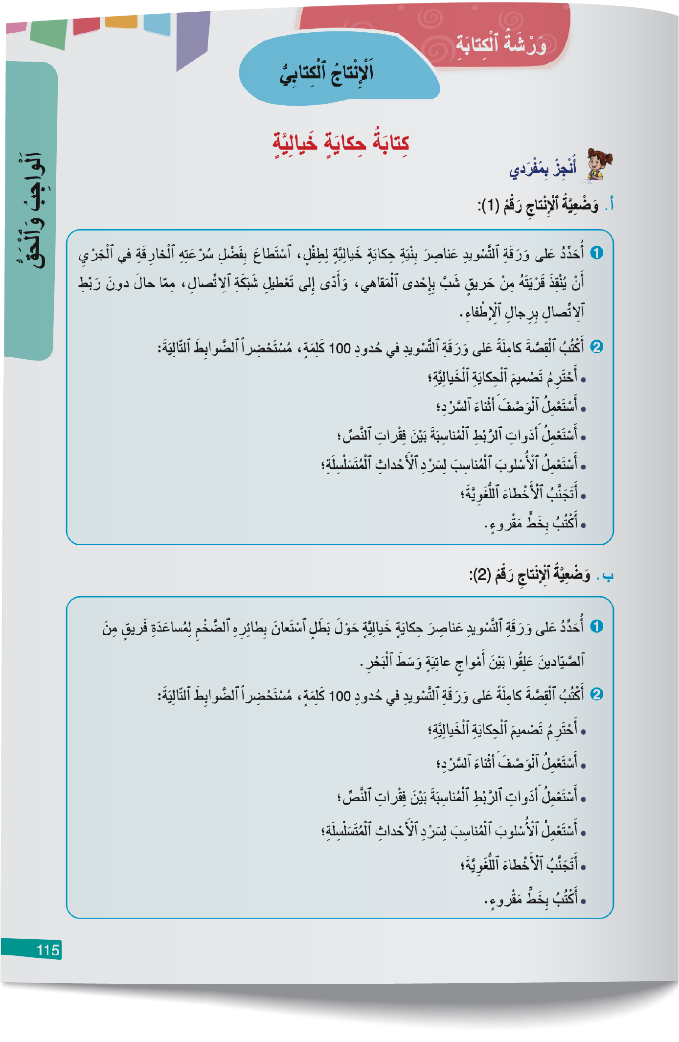
سنبدأ حصة الدعم بتصحيح الأخطاء اللغوية الواردة في إنتاجاتكم الخاصة بكتابة حكاية خيالية.

Slide 20

سأوزع عليكم دفاتر القسم لتطلعوا على ملاحظاتي وتكتشفوا أخطاءكم اللغوية.

Slide 21

انتبهوا. سنصحح بعض الأخطاء المترددة. سأسجلها على السبورة. ثم نناقشها جماعة.
تَصْحيحُهُ | اَلْخَطَأُ

Slide 22
كل منكم يعيد قراءة إنتاجه ثم يصحح الأخطاء الواردة في الجدول. سأساعدكم على تصحيح الأخرى.
تَصْحيحُهُ | اَلْخَطَأُ

Slide 23
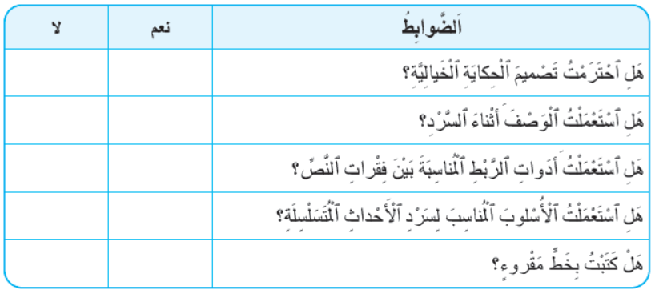
ننتقل إلى قراءة الحكايات الخيالية التي قمتم بكتابتها حول موضوع الروبوتات. سنناقشها وفق الضوابط التالية: ( يستمر النشاط إلى نهاية الحصة)

Slide 24
اختتام الحصة
اختتام الحصة
الواجب المنزلي

Slide 25
راجعوا دروسكم استعدادا للحصة المقبلة.
أُراجِعُ دُروسي ٱسْتِعْداداً لِلْحِصَّةِ ٱلْمُقْبِلَةِ.

Slide 26

إلى اللقاء في الحصة المقبلة.
اختــتام الحــصة
أساليب
معجم
افتتاح الحصة

Slide 27

بناء على إنجازات المتعلمين خلال الممارسة المستقلة
ما تقديرك لنسبة التحكم في هدف الدرس؟
تسجل النسبة على صفحة اليوم من مذكرة الأستاذ.

